Slide 1
Репродуктивное здоровье при ко-инфекции ВИЧ/вирусные гепатиты
28 июня 2016 года
Степанова Екатерина Юрьевна
к.м.н., врач-инфекционист

Slide 2
Наш план на ближайший час
Как узнать – есть ли ВИЧ и гепатиты?
Как вирусы гепатита и иммунодефицита человека влияют на организм
Как лечить ВИЧ-инфекцию и хронический гепатит С
Как женщина с ВИЧ-инфекцией и гепатитами может родить здорового ребенка
Как партнер без ВИЧ в дискордантной паре может избежать инфицирования
Ответы на вопросы

Slide 3
Что общего между ВИЧ-инфекцией и хроническими вирусными гепатитами?
Это хронические заболевания
Эти заболевания обычно сначала имеют мало симптомов и начинают проявляться только на поздних стадиях (СПИД и цирроз)
Эти заболевания имеют общие пути передачи, поэтому у некоторых есть
оба этих вируса
С этими заболеваниями можно справиться!

Slide 4
Как узнать – есть ли ВИЧ и гепатиты?

Slide 5
Лабораторная диагностика
Определение антител – ИФА
  Бывает ложным
Определение антител – иммуноблот
  Золотой стандарт диагностики ВИЧ-инфекции
Определение самого вируса – ПЦР
  Качественный
  Количественный
  Генотип

Slide 6
Как вич и гепатиты влияют на организм

Slide 7
Особенности ВИЧ и вируса гепатита
Свойство | Вирус иммунодефицита человека | Вирус гепатита С | Вирус гепатита В
Высокая избирательность | Поражает только клетки, имеющие маркер CD4 | Поражает преимущественно клетки печени | Поражает преимущественно клетки печени
Способность к мутациям | Высокая, что позволяет избегать контроля со стороны иммунной системы | Высокая, что позволяет избегать контроля со стороны иммунной системы | Невысокая, поэтому в 95% случаев заболевание заканчивается самоизлечением
Внедрение в геном хозяина, способность к сохранению без размножения | Внедряет свой геном в геном клетки-хозяина и может сохраняться в клетках «памяти» на протяжении всей жизни | Не внедряет свой геном в геном клетки-хозяина | Внедряет свой геном в геном клетки-хозяина

Slide 8
Этапы жизни вируса
Шаг 1. Вирус находит нужную клетку и проникает в нее
Шаг 2. Внедряет в клетку свою генетическую информацию
Шаг 3. Клетка забывает о нормальной жизни и становится фабрикой по производству вирусов
Шаг 4. Клетка погибает

Slide 9
Влияние ВИЧ на организм
Острый период
Латентный период
СПИД
Вирусная нагрузка
Иммунный статус
Симптомы
ОИ
Недели
Годы

Slide 10
Исследования
Иммунный статус
Вирусная нагрузка

Slide 11

Влияние вирусов гепатита на организм
Кровь
Желчь
Notes:
Вирусы гепатитов (любые) размножаются в клетках печени, вызывая их повреждение и гибель. В ответ на внедрение вирусов в ткань печени приходят клетки иммунной системы. Они убивают пораженные вирусом клетки, чтоб ограничить распространение вируса.
При этом нарушаются связи между клетками, желчь попадает в кровь – развивается желтуха. Кроме того, в кровь попадают компоненты погибающих клеток – ферменты (например, АлАТ, АсАТ). Из-за того, что в кровь поступает желчь, продукты распада клеток и вещества, выделяемые при воспалении, самочувствие человека ухудшается.
О том, что компоненты желчи поступают в кровь можно судить по повышению уровня билирубина в крови.

Slide 12
Исследования
Биохимический анализ крови:
  уровень билирубина, АЛТ и АСТ
ПТИ, альбумин
Фиброэластометрия

Slide 13
Влияние
ВИЧ-инфекции на гепатит В
При ВИЧ-инфекции ВГВ чаще становится хроническим
Более высокая вирусная нагрузка по ВГВ и выше риск карциномы
Возможно размножение вируса даже на фоне защитных антител
Отмечены случаи излечения при приеме АРВТ

Slide 14
Влияние
ВИЧ-инфекции на гепатит С
Ещё чаще становится хроническим
Отмечается большее количество вируса гепатита
в крови
Выше риск развития цирроза
  Выше интенсивность цирроза
  Цирроз развивается раньше (~в 2 раза)
Notes:
ВИЧ-инфекция и инфекция, вызванная вирусом гепатита С взаимно отягощают друг друга. Если у человека есть ВИЧ-инфекция, вирусный гепатит С в подавляющем большинстве случаев сразу же становится хроническим, шансов на самопроизвольное излечение меньше. Вирусу гепатита С в организме, где есть ВИЧ, размножаться легче, поскольку иммунная система ослаблена и «отвлечена» на ВИЧ-инфекцию. Отсюда более высокая активность гепатита, и быстрее развивается цирроз.

Slide 15
Влияние ВГС на течение ВИЧ-инфекции
Течение ВИЧ-инфекции ускоряется
Выше риск поражения мозга
Медленнее и хуже восстанавливается иммунный статус при получении АРВТ
Чаще развиваются побочные эффекты АРВТ, связанные с гепатотоксичностью
Notes:
ВГС способствует ускорению течения ВИЧ-инфекции. Этот вирус так же нагружает иммунную систему, стимулирует выход CD4 клеток в кровоток, что «помогает» размножаться ВИЧ. При этом быстрее снижается количество CD4 клеток, а при назначении АРВТ они восстанавливаются хуже, возрастает риск влияния ВИЧ на головной мозг (СПИД-деменция).
Больная печень хуже перерабатывает препараты, поэтому у людей с вирусным гепатитом С чаще встречаются побочные эффекты антиретровирусной терапии.

Slide 16

Как лечить ВИЧ-инфекцию и хронический гепатит С

Slide 17
Как работают препараты
Препараты не дают вирусу размножаться
Вирус не убивает клетки мишени
Иммунитет / ткани печени восстанавливаются

Slide 18
Течение ВИЧ-инфекции при приёме АРВТ
Начало лечения
Уровень РНК ВИЧ
Количество
CD4-лимфоцитов
Симптомы
АРВТ
ОИ
Недели
Годы

Slide 19
Лечение ВИЧ-инфекции
В 1988 году – первый препарат
В 1996 году сформулированы основные принципы
Лечение пожизненное
Приём точно по времени
Всегда три препарата

Slide 20
Лечение гепатита С
В 1980-е годы – первые попытки лечения интерферонами
В 2014 году одобрены первые схемы без интеферонов
Лечение заканчивается через 8-12 недель
Приём точно по времени
Схема без интерферона – это 2 или 3 препарата

Slide 21




Кому нужно лечение?
Всем!

Slide 22
Эффективность лечения
Гепатит С излечим
  Вирус исчезает из организма
ВИЧ-инфекция на данный момент времени неизлечима из-за резервуаров вируса
  Вирус остаётся в минимальном количестве
  и не оказывает значимого вреда для организма

Slide 23
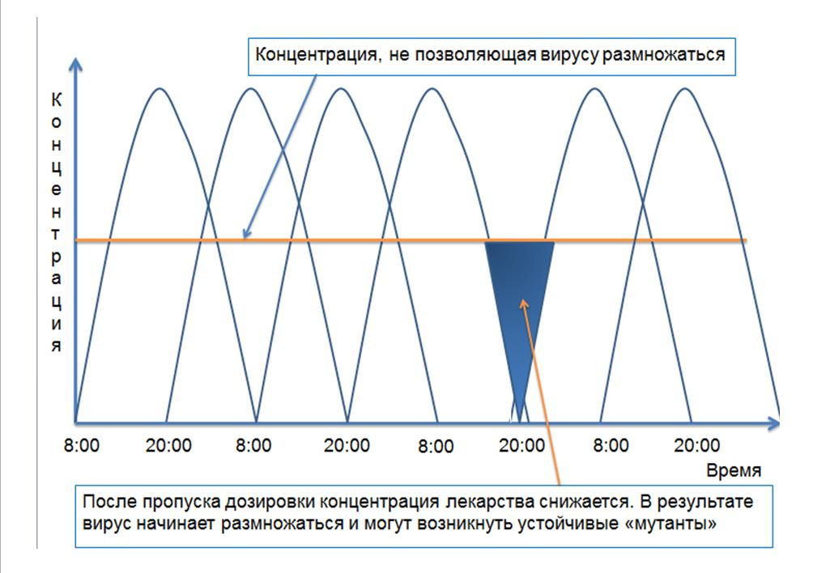
Почему важна приверженность?
Возможно
развитие устойчивости
к препаратам
в результате
мутаций
вируса

Slide 24
Как женщина с ВИЧ-инфекцией и гепатитами может родить здорового ребенка

Slide 25
Риск инфицирования ВГВ, ВГС и ВИЧ
Возбудитель | Минимальная инфицирующая доза, вирусных частиц | Передача посредством укола полой иглой
Вирус гепатита В | 1-10 | 6 – 30%
Вирус гепатита С | 10.000 | 3 – 6%
ВИЧ | 100.000 | 0 – 0,3%

Slide 26
Риски передачи инфекции от матери ребёнку
В отсутствие профилактики
С профилактикой
Риск получить
ВИЧ-инфекцию – 25-40%
Риск получить гепатит С – около 3,5% и до 18% при наличии ВИЧ у мамы
Риск получить гепатит В – до 90%
Риск получить
ВИЧ-инфекцию – менее 2%
Риск получить гепатит С – такой же, профилактики нет
Риск получить гепатит В – около 5%

Slide 27
Что влияет на передачу?
Вирусная нагрузка мамы

Slide 28
Что делать с хроническим гепатитом С?
Вылечить!!!
Если будет выбрана схема с рибавирином, то помнить о тератогенном действии рибавирина

Slide 29
Что делать с хроническим гепатитом В?
Разработана эффективная профилактика для новорождённого:
  Иммуноглобулин
  Вакцинация по экстренной схеме

Slide 30
Профилактика передачи
ВИЧ от матери ребёнку
До родов
Приём АРВТ беременной
В родах
Ретровир в/в – 2 мг/кг в течение 1го часа родовой деятельности, далее 1 мг/кг/час до пересечения пуповины;
Кесарево сечение, если ВН более 1000 коп/мл
После
родов
Приём АРВТ ребёнком
Исключение грудного вскармливания
при плановом КС препарат начинают вводить за 3 часа до операции
Дополнительные меры: лечение ЗППП, отсутствие инвазивных манипуляций, безводный период менее 4х часов, купание ребёнка в растворе хлоргексидина и пр.

Slide 31
АРВТ и беременность
Принимает АРВТ
Продолжить приём, исключив нежелательные препараты
CD4
более 350
Начать ППМР:
при ВН более 100000 немедленно
CD4
менее 350
Немедленно начать АРВТ
при ВН менее 100000 с 14 недель
Применение антиретровирусных препаратов в комплексе мер, направленных на профилактику передачи ВИЧ от матери ребенку. ФГБУ «РКИБ» МЗ РФ, ФНМЦ СПИД. 2013

Slide 32
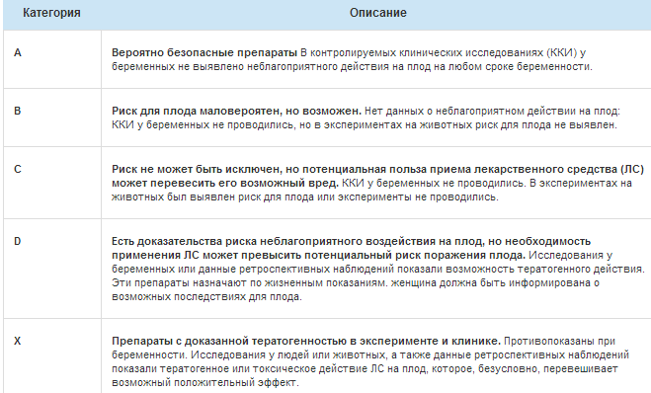
Требования к АРВ препаратам для беременных
Классификация
тератогенности FDA
Эффективность
в снижении
вирусной
нагрузки
Безопасность
для плода
Безопасность
для мамы

Slide 33
АРВ препараты по классификации тератогенности FDA
Класс А – нет
Класс В – Эмтрицитабин, Тенофовир, Диданозин, Невирапин, Этравирин, Атазанавир, Рилпивирин и др.
Класс С – Зидовудин, Ламивудин, Лопинавир/ритоновир, Ралтегравир
Класс D – Эфавиренз
Класс Х - нет
Notes:
Реестр

Slide 34
Эфавиренз для беременных
374 женщины
Женщины, получавшие EFV, чаще достигали ВН менее 400 коп/мл к моменту родов (р<0,001), чем получавшие LPV/r:
98% и 86% соответственно
Вертикальная передача – в группе LPV/r 0.5%
Нет разницы в частоте преждевременных родов, выкидышей, случаев мертворождений или неонатальной смертности
Notes:
Debora Cohan (Калифорнийский университет Сан-Франциско) на 21ой конференции CROI в Бостоне представила данные сравнительного исследования вирусологической эффективности и безопасности режимов на базе лопинавира, усиленного ритонавиром (Калетра, LPV/r), и эфавиренза (Стокрин), проводившегося в Уганде.
В исследовании принимало участие 374 женщины. Медиана возраста составила 29 лет, а медианный срок беременности на момент включения в исследование — 21 неделю. Уровень CD4 лимфоцитов в обеих группах был выше 350 клеток/мкл. Медианный индекс массы тела был менее 21,8 на момент включения в исследование, что являлось особенностью, связанной с местом проведения исследования.
Женщины, получавшие терапию на базе эфавиренза, значительно чаще (р<0,001) достигали неопределяемой вирусной нагрузки к моменту родов (порог чувствительности — 400 копий/мл в данном исследовании), чем те, что получали терапию на базе LPV/r: 98% (166/170) и 86% (153/178) соответственно.
Несмотря на высокую способность обоих режимов к подавлению репликации ВИЧ, анализ результатов всех измерений вирусной нагрузки показал на 50% меньшую вероятность достижения супрессии ВИЧ для режима на базе усиленного лопинавира (ОШ: 0,51, 95% ДИ: 0,31-0,81, p=0,0062).
Было отмечено, что женщины, получавшие терапию на базе усиленного лопинавира, имели более высокие темпы восстановления иммунного статуса: к моменту родоразрешения +57 и -7 клеток/мкл в группе эфавиренза (p=0,002), и к 24 неделе после родов +178 и +109 клеток/мкл соответственно (p<0,01).
Не было отмечено разниц между группами в частоте преждевременных родов, выкидышей, случаев мертворождений или неонатальной смертности.
Вертикальная передача ВИЧ зафиксирована лишь в группе лопинавира, и составила 0,5% (2/374). В одном случае предполагается внутриутробное инфицирование, а второй случай был связан с грудным вскармливанием.
Выраженные побочные эффекты наблюдались очень редко и не отличались в группах, преимущественно это были гематологические побочные эффекты (нейтропения и анемия).
Данное исследование подтверждает актуальность рекомендаций ВОЗ 2013 года, предусматривающих в качестве первой линии терапии для женщин детородного возраста и беременных женщин режим, включающий тенофовир, ламивудин (или эмтрицитабин) и эфавиренз.

Slide 35
Безопасность для ребёнка
В США с 1.01.89 по 31.07.2004 было зарегистрировано 110 случаев рождения детей с ВПР среди 4391 живорожденных детей, рожденных матерями, принимавшими АРВТ (2,5 на 100 живорожденных детей)
Этот показатель в общей популяции составляет 3,1 на 100 живорожденных детей
У женщин, принимавших АРВТ в 1 триместре, и у женщин, принимавших АРВТ во 2 и 3 триместрах , также не выявлено значимых различий показателей частоты рождения детей с ВПР (3,1/100 и 2,2/100 живорожденных соответственно)

Slide 36
Как партнер без ВИЧ в дискордантной паре может избежать инфицирования

Slide 37
Распространение эпидемии
ПИН
КСР
Мужчины
Их жены
Выход ВИЧ-инфекции из «групп риска»
в общую популяцию

Slide 38
Источник инфекции и пути передачи ВИЧ
Источник инфекции:
  человек, инфицированный ВИЧ, независимо
  от стадии инфекции
Пути передачи ВИЧ:
  Через кровь
  Половой
  От матери к ребенку

Slide 39
Опасные и неопасные жидкости
Опасные жидкости:
  Кровь в количестве, видимом на глаз
  (если есть видимая краснота – есть риск)
  Выделения половых органов: сперма, предэякулят, жидкость влагалища и др.
  Материнское молоко
  Спинно-мозговая и плевральная жидкости
Неопасные жидкости:
  Все остальные (слюна, пот, моча, слезы и другие выделения)

Slide 40
Опасная ситуация
Контакт инфицированного материала
с повреждённой кожей
или
с НЕповреждённой слизистой оболочкой
По-другому это называют
«аварийной ситуацией»

Slide 41
Риск заражения ВИЧ при незащищенных половых контактах
Вид контакта | Риск заражения при каждом контакте
Незащищенный пассивный анальный контакт с ВИЧ-инфицированным партнером | 0,1 – 7,5%
Незащищенный пассивный анальный контакт с партнером с неизвестным ВИЧ-статусом | 0,06 - 0,49%
Незащищенный активный анальный контакт с партнером с неизвестным ВИЧ-статусом | 0,02 - 0,19%
Незащищенный вагинальный контакт (пассивный партнер - женщина) | 0,05 - 0,15%
Незащищенный вагинальный контакт (активный партнер - мужчина) | 0,03 – 5,6%
Оральный контакт | Сообщалось о единичных случаях
Германо-австрийские рекомендации по постконтактной профилактике ВИЧ-инфекции, 2008 г.

Slide 42
От чего зависит риск инфицирования?
От вирусной нагрузки
От повреждений и площади контактирующей поверхности
При половых контактах: от травматичности контакта, наличия инфекций, передаваемых половым путем и пр.

Slide 43

Лучший выбор при ВИЧ-инфекции?
Защита
от инфекций, передающихся половым путем
Защита
от беременности
Защита от ВИЧ-инфекции,
в том числе от реинфекции

Slide 44
Мифы и правда
Почему презервативы защищают
МИФ:
Презерватив не защищает от ВИЧ-инфекции, потому что размер пор латекса больше, чем размер вируса
ПРАВДА:
Презерватив защищает потому что:
  Метод двойного нанесения латекса
  Поверхностное натяжение жидкости

Slide 45


Почему презервативы НЕ защищают?
Неправильное использование:
  Только на момент эякуляции
  Использование смазки
  на основе жира
  Использование презерватива не для того вида секса
Неправильное хранение:
  При температуре ниже ноля и выше 25 градусов

Slide 46

Исследование PARTNER
767 пар (586 гетеро и 308 МСМ пар), оценочное число половых актов
в гетеропарах – 280000, в гомо – 164000
Все ВИЧ+ получали АРВТ (ВН менее 200)
Зафиксирован 1 случай передачи ВИЧ, однако, генотипирование показало, что источник инфицирования - НЕ партнер, включенный
в исследование
ИТОГ: нет ни одного случая передачи ВИЧ
от партнера с неопределяемой ВН
Notes:
Окончательные результаты исследования будут опубликованы в 2017 году.

Slide 47
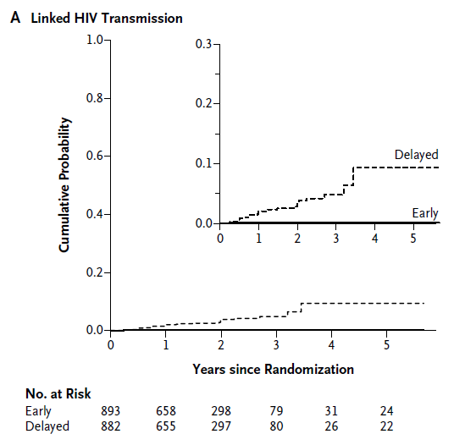
Исследование HPTN052
Вирусологические связанные случаи передачи ВИЧ
При назначении АРВТ
в дискордантных парах риск передачи ВИЧ снижается многократно
  1 случай в группе, получавших АРВТ
  27 случаев – в группе
  с отсроченным началом терапии
Кумулятивная вероятность
Отсроченное
Раннее
Лет после рандомизации
Имеют риск заражения
Раннее
Позднее
Cohen MS, Chen YQ, McCauley M, at al. Prevention of HIV-1 infection with early antiretroviral therapy. N Engl J Med. 2011 Aug 11;365(6):493-505.

Slide 48
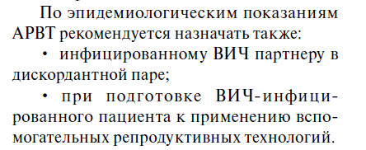
Протоколы ФНМЦ 2012

Slide 49
Вирусная нагрузка в генитальном тракте
АРВТ подавляет вирусную нагрузку как в крови, так и в генитальном тракте:
  к 48 неделе терапии ВИЧ не обнаруживался
  в генитальном тракте 84% женщин и 94% мужчин
  к 96 неделе – у 84% женщин и 97% мужчин
(A5185s Team, Fiscus SA, Cu-Uvin S, Eshete AT. и др. «Changes in HIV-1 Subtypes B and C Genital Tract RNA in Women and Men After Initiation of Antiretroviral Therapy» Clin Infect Dis. 2013 Apr 16.)

Slide 50
Постконтактная профилактика
АРВТ контактному позволяет снизить риск заражения:
  не позднее 72 часов после контакта
  от 1 до 3 препаратов
  продолжительность приема 1 месяц
Назначается врачом СПИД-центра
  Первая дозировка может быть выдана из аварийного пакета медицинского учреждения после консультации с врачом-инфекционистом
Notes:
В случае возникновения ситуации, опасной в плане заражения ВИЧ риск инфицирования можно существенно уменьшить, если в течение 72 часов назначить лечение. При этом характер опасного контакта значения не имеет. Постконтактная профилактика позволяет свести к минимуму риск заражения при любом пути инфицирования. Принципиально важное значение имеет время начала приема препаратов. Чем скорее начат прием – тем лучше. После 72 часов назначать профилактическую терапию не имеет смысла.

Slide 51

Доконтактная профилактика
2 таблетки Трувады одновременно за 2 часа до предполагаемого контакта, после – 2 дня по 1 таблетке 1 раз в день
400 участников:
  в группе «плацебо» 14 случаев ВИЧ-инфекции
  в группе «Трувада» 2 случая (однократный приём)
Molina JM, Capitant C, Spire B. и др. «On-demand preexposure prophylaxis in man at high risk for HIV-1 infection» N Engl J Med. 2015 Dec 3;373(23):2237-46

Slide 52
Зачатие в дискордантных парах, где женщина не имеет ВИЧ-инфекции
Инфекционист
АРВТ ВИЧ-положительному партнеру,
«аварийная» терапия ВИЧ-отрицательной партнерше
Контроль уровня РНК ВИЧ
Консультирование партнеров о возможности инфицирования
Гинеколог
Уролог
Обследование, выявление и лечение всех воспалительных процессов половых органов
Выяснение фертильности
Обследование, выявление и лечение всех воспалительных процессов половых органов
Вычисление благоприятных дней для зачатия

Slide 53
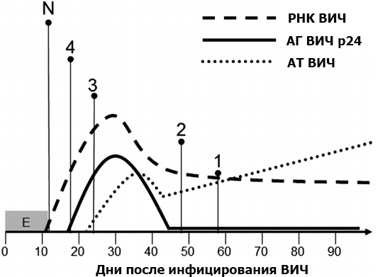
Лабораторная диагностика после зачатия
ИФА
(серонегативное окно 3-6 недель)
Качественный ПЦР ДНК ВИЧ
(не является стандартом)
Время возникновения надежной положительной реакции для ИФА тест-систем первого (1), второго (2), третьего (3) и четвертого (4) поколений, методов ПЦР-диагностики (N). АГ — антиген ВИЧ p24, АТ — антитела к ВИЧ, E —эклипс-фаза, ранняя стадия внутриклеточной репликации вируса.
По Cornett JK, Kirn TJ, Clin Infect Dis. 2013 May 10. Адаптация: arvt.ru.
Notes:
Тест-системы 4 поколения: антитела к ВИЧ + вирусный белок р24
14 дней http://www.ncbi.nlm.nih.gov/pubmed/15542143
17-18 дней http://www.ncbi.nlm.nih.gov/pubmed/18190290
3-4 недели http://www.ncbi.nlm.nih.gov/pubmed/15067862
Один месяц http://www.bhiva.org/documents/Guidelines/Dont%20Forget%20the%20Children/DFTC.pdf
В мире считают срок в 6 недель совершенно достаточным для исключения ВИЧ-инфекции. Например, Всемирная организация здравоохранения, ВОЗ, Информационный бюллетень № 360, декабрь 2014 года
Самые консервативные руководства Европы не рассматривают целесообразность повторного тестирования после 12 недель.
В РФ: АТ к ВИЧ появляются у 90-95 % инфицированных
в течение 3 мес. после заражения, у 5-9% через 6 мес. и 0,5-1% в более поздние сроки [Кожемякин Л.А. и др., 1990] цитата из книги «Клиническая оценка результатов лабораторных исследований», М, 2000г.

Slide 54
Период «окна» для тестов 4 поколения (Ag/At Combo)
Тест-системы 4 поколения: антитела к ВИЧ + вирусный белок р24
  14 дней http://www.ncbi.nlm.nih.gov/pubmed/15542143
  17-18 дней http://www.ncbi.nlm.nih.gov/pubmed/18190290
  3-4 недели http://www.ncbi.nlm.nih.gov/pubmed/15067862
  Один месяц http://www.bhiva.org/documents/Guidelines/Dont%20Forget%20the%20Children/DFTC.pdf
Большинство экспертов в мире считают срок в 6 недель
для ИФА 4 поколения в условиях лаборатории совершенно достаточным для исключения ВИЧ-инфекции. Например, Всемирная организация здравоохранения, ВОЗ, Информационный бюллетень № 360, декабрь 2014 года Даже самые консервативные руководства
не рассматривают целесообразность повторного тестирования после 12 недель.
В РФ: АТ к ВИЧ появляются у 90-95 % инфицированных
в течение 3 мес. после заражения, у 5-9% через 6 мес. и 0,5-1% в более поздние сроки [Кожемякин Л.А. и др., 1990] цитата из книги «Клиническая оценка результатов лабораторных исследований», М, 2000г.

Slide 55
Профилактический курс АРВТ во время родов проводится:
… при наличии эпидемиологических показаний:
  невозможность проведения экспресс-тестирования или … получения результатов стандартного теста на антитела к ВИЧ у роженицы;
  наличие … в период настоящей беременности … употребления ПАВ или полового контакта с партнером с ВИЧ-инфекцией;
  при отрицательном результате обследования на ВИЧ-инфекцию, если с момента последнего … употребления ПАВ или полового контакта с ВИЧ-инфицированным партнером прошло менее 12 нед.
Notes:
Приказ 572

Slide 56
Показания к назначению АРВ профилактики новорожденному
Если он рожден женщиной с ВИЧ-инфекцией, положительным результатом экспресс-тестирования на антитела к ВИЧ в родах, неизвестным ВИЧ-статусом:
а) возраст новорожденного не более 72 часов (3 суток) жизни при отсутствии вскармливания материнским молоком;
б) при наличии вскармливания материнским молоком - период не более 72 часов с момента последнего вскармливания (при условии его последующей отмены);
в) эпидемиологические показания:
  неизвестный ВИЧ-статус матери, употребляющей ПАВ или имеющей половой контакт с ВИЧ-инфицированным партнером;
  отрицательный результат обследования матери на ВИЧ-инфекцию,
  в течение последних 12 недель употребляющей ПАВ или имеющей половой контакт с партнером с ВИЧ-инфекцией
Notes:
Приказ 572

Slide 57

Спасибо за внимание!
Материнского счастья!

